Slide 1

임베디드 소프트웨어 설계
팀 프로젝트
6조
201324479 오승훈
201545832 이지호

Slide 2

CONTENTS
개요
사용 모듈 및 TASK/ISR
TASK Diagram
역할분담
시연영상 및 QnA

Slide 3

개요
방범 시스템
적외선 센서를 통해 침입자를 감지한다.
침입자가 5초 이내에 떠나지 않으면 출입구와 창문을 봉쇄하여 침입자를 감금한다.
침입자의 이동을 추적하여 침입자를 향해 조명을 비춘다.
방 내부의 상황을 카메라로 촬영하여 컴퓨터로 보여준다.
화재가 발생하였을 시 출입구와 창문을 봉쇄하여 불이 번지는 것을 막는다.
관리자가 외부에서 출입을 요구하면 봉쇄한 문을 열어준다 .

Slide 4
사용 모듈 및 TASK/ISR – 사용 모듈
사용 모듈
카메라 모듈
라즈베리파이
적외선 센서 * 4
온도 센서
관리자용 버튼
부저
LED
서보모터 * 6

Slide 5
사용 모듈 및 TASK/ISR – TASK/ISR
TASK / ISR
No. | 우선순위 | 동작
1 | ISR | UART 통신
2 | 2 | 센서의 값을 수신
3 | 3 | 부저/LED/카메라 DISABLE
4 | 4 | 탐지등 움직임 제어
5 | 5 | 철문 열기
6 | 6 | 철문 닫기
7 | 6 | Timer 시작
8 | 6 | Timer 강제 종료
9 | 9 | 부저/LED/카메라 ENABLE

Slide 6
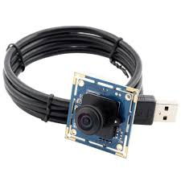
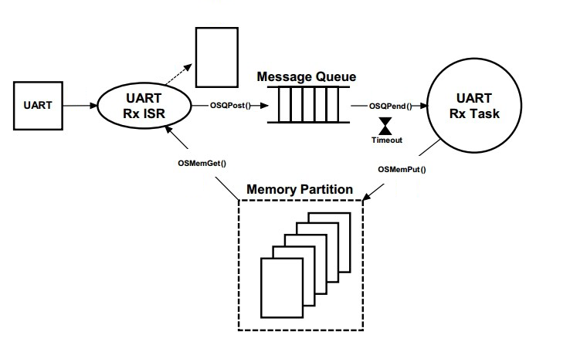
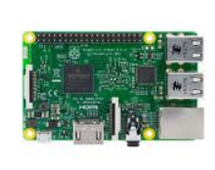
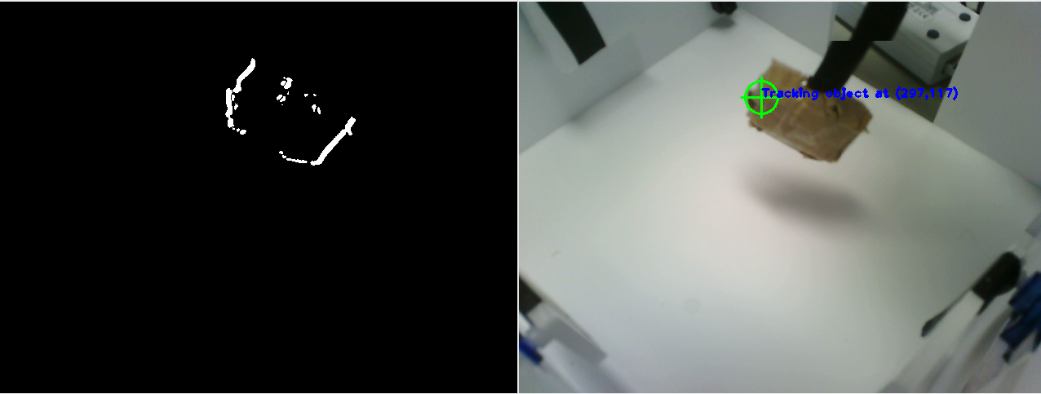
사용 모듈 및 TASK/ISR – UART통신
OpenCV를 이용한 오브젝트 트래킹

Slide 7
TASK Diagram
Timer
시작
Task
Multi Object 1 : Incoming
적외선
Sensing
Task
Timer
강제종료
Task
적외선, 버튼
부저/LED/
카메라
Enable
Task
화재
Multi Object 2 : Exit
버튼
철문 닫기
Task
부저/LED/
카메라
Disable
Task
Multi Object 3 : Close
Timer
Semaphore : Open
철문 열기
Task
Message Queue : Detection
탐지등
제어
Task
UART ISR
위치
INTERRUPT DISABLE
INTERRUPT ENABLE

Slide 8
역할 분담
이지호
오승훈
라즈베리파이를 통한 영상 처리
UART통신 제어
탐지등 서보 모터 제어
메시지 큐의 구현
Timer의 구현
탐지등 TASK의 구현
부저/LED TASK의 구현
적외선 센서 제어
버튼 제어
온도센서 제어
철문 서보 모터 제어
철문 TASK의 구현
부저/LED 제어
멀티 오브젝트의 구현

Slide 9
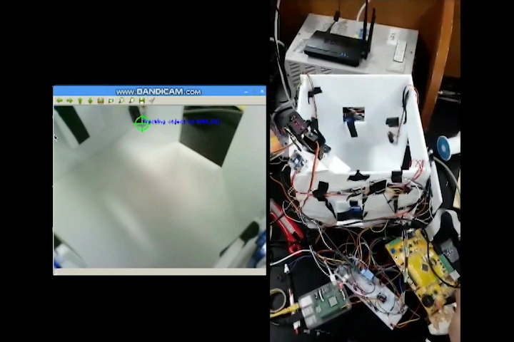
시연영상 – 5초가 지나도 침입자가 나가지 않을 경우

Slide 10
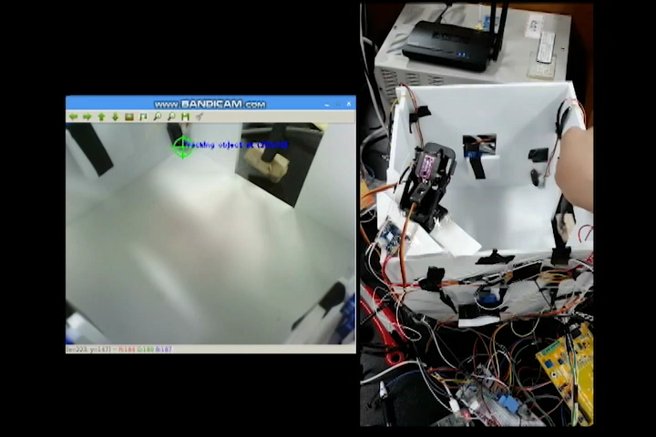
시연영상 – 5초 이내에 침입자가 나갈 경우

Slide 11
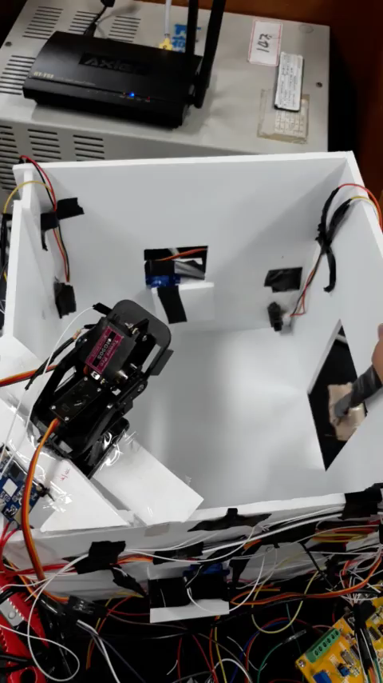
시연영상 – 관리자가 문을 열 경우

Slide 12
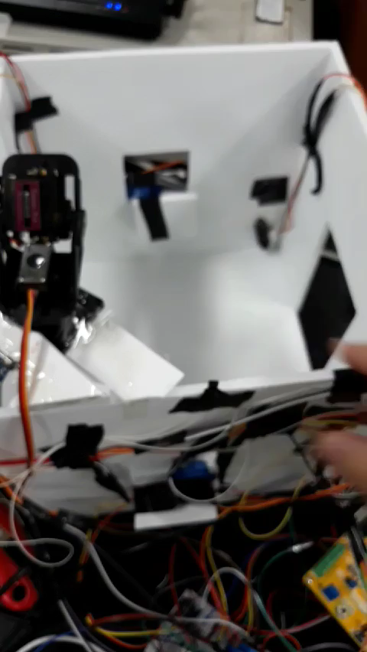
시연영상 – 화재가 감지되었을 경우

Slide 13
QnA

Slide 14
감사합니다

